Slide 1
Kirjoitustaidon kokeen aiheet
ÄI10

Slide 2

syksy 2023
Vesi kulttuurissa tai taiteessa
Vesi ja ympäristö
Veden merkitys yksilölle tai yhteiskunnalle
Veden tulevaisuus
Vesi yhdistää ja/tai erottaa

Slide 3
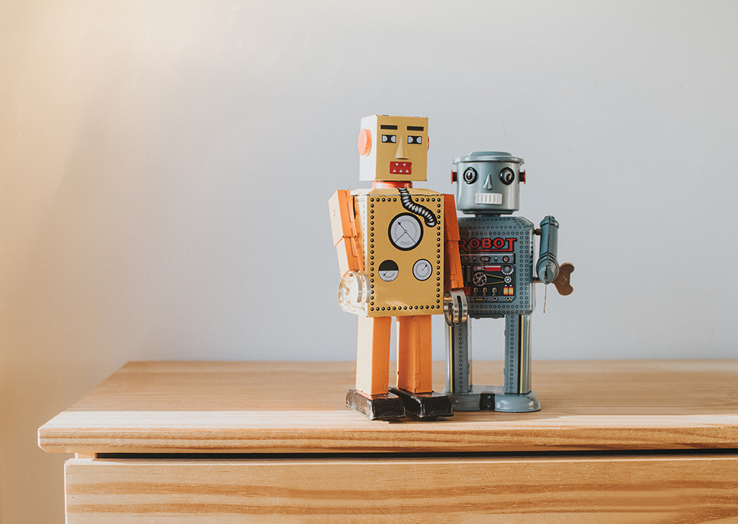
kevät 2023
1. Tulevaisuuden ihminen
2. Varautuminen tulevaisuuteen
3. Tulevaisuuden taitoja
4. Maapallon tulevaisuus
5. Kielteisiä ja/tai myönteisiä tulevaisuuskuvia

Slide 4
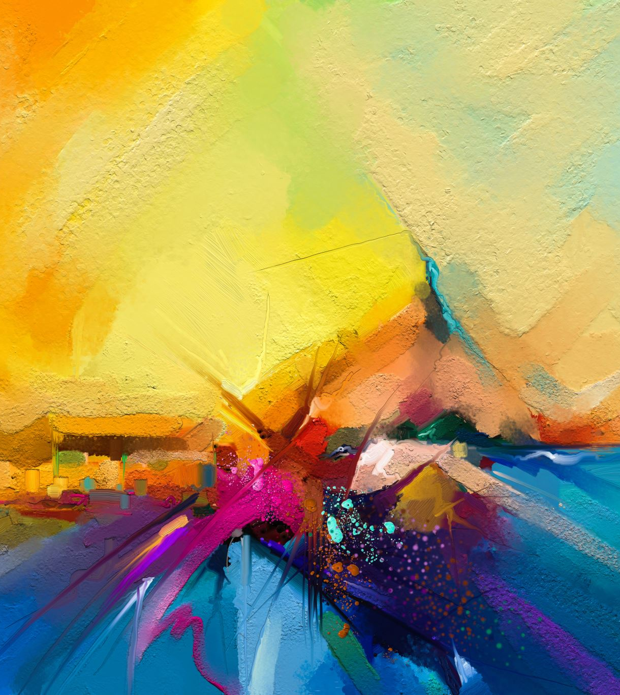
syksy 2022
Taiteen merkitys
Taide ja raha
Vaikuttava taide
Mikä kaikki on taidetta?
Suhteeni taiteeseen

Slide 5
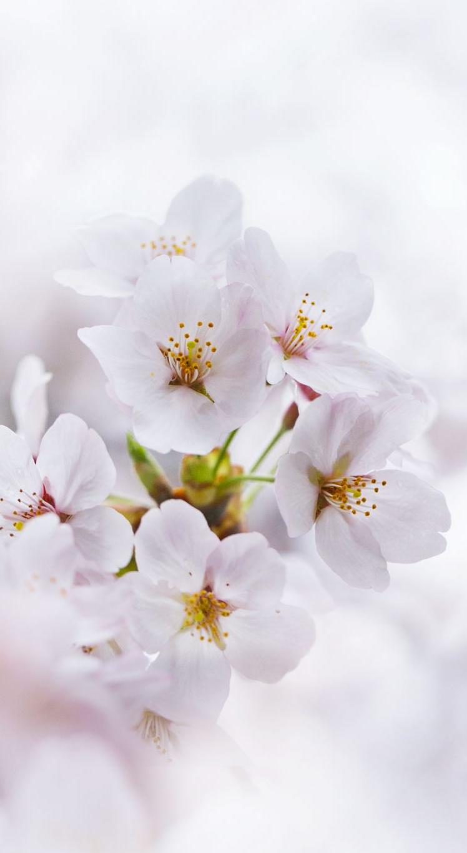
kevät 2022
  Kielitaidon merkitys
  Kielten tulevaisuus
  Monikielisyys
  Äidinkielet ja muut kielet
  Kieli osana identiteettiä

Slide 6
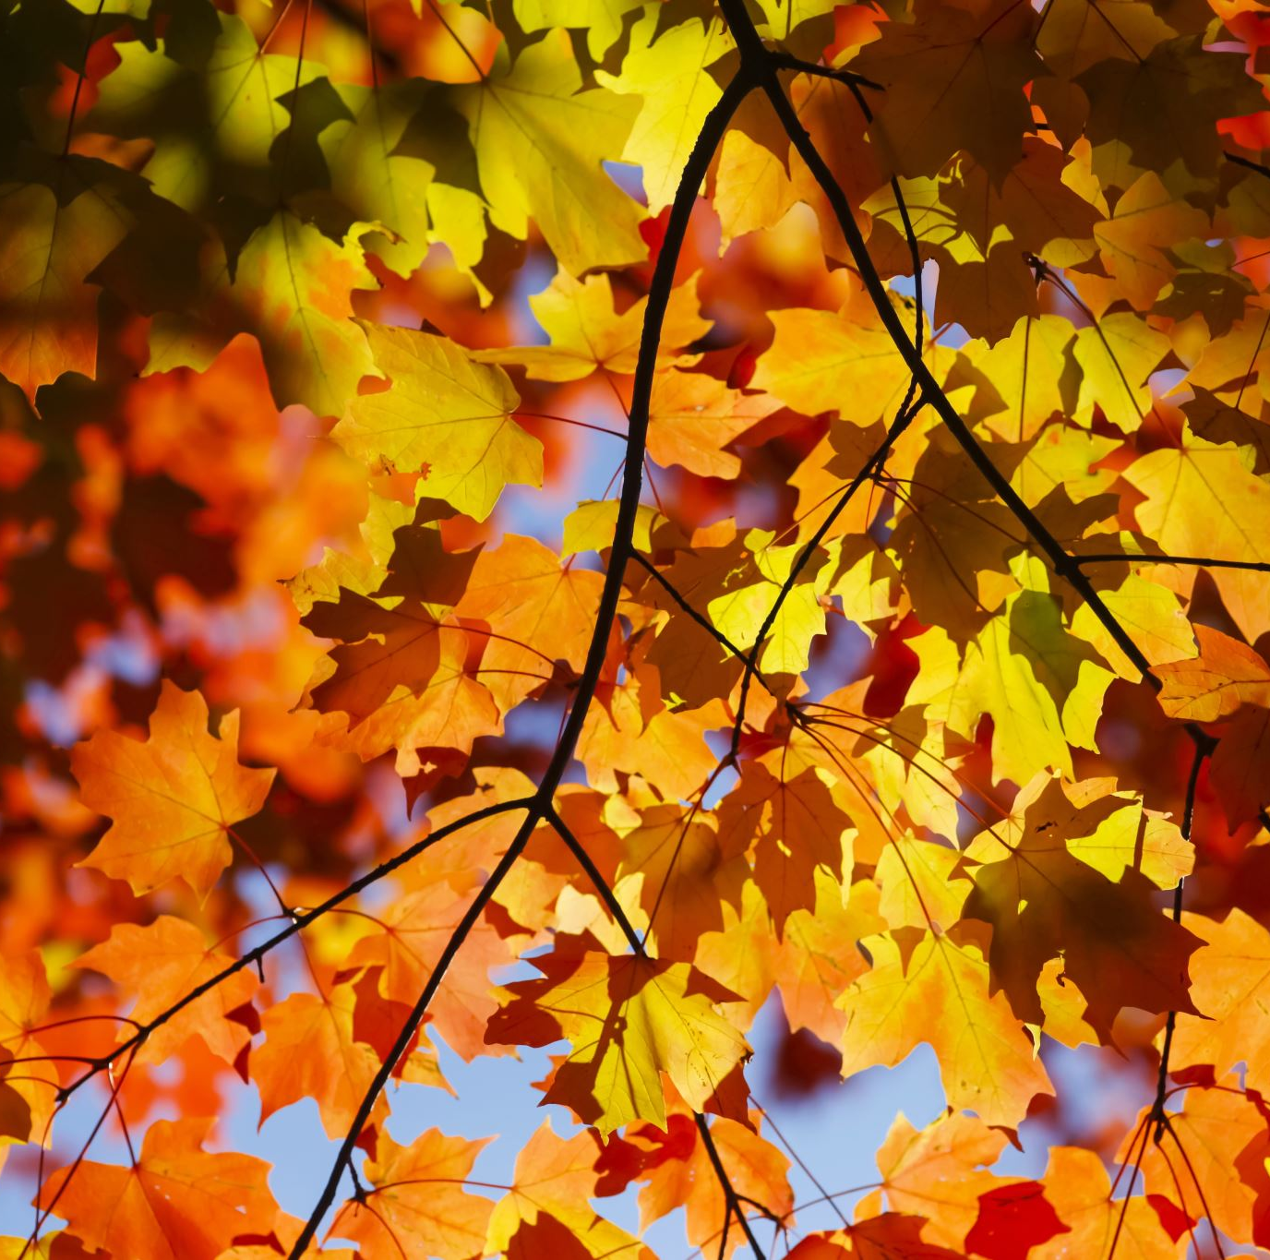
syksy 2021
Suhtautuminen lukemiseen
Lukutaidon ja lukemisen hyödyllisyys
Lukutaito ja tasa-arvo
Lukeminen ja kulttuuri
Lukeminen muutoksessa

Slide 7
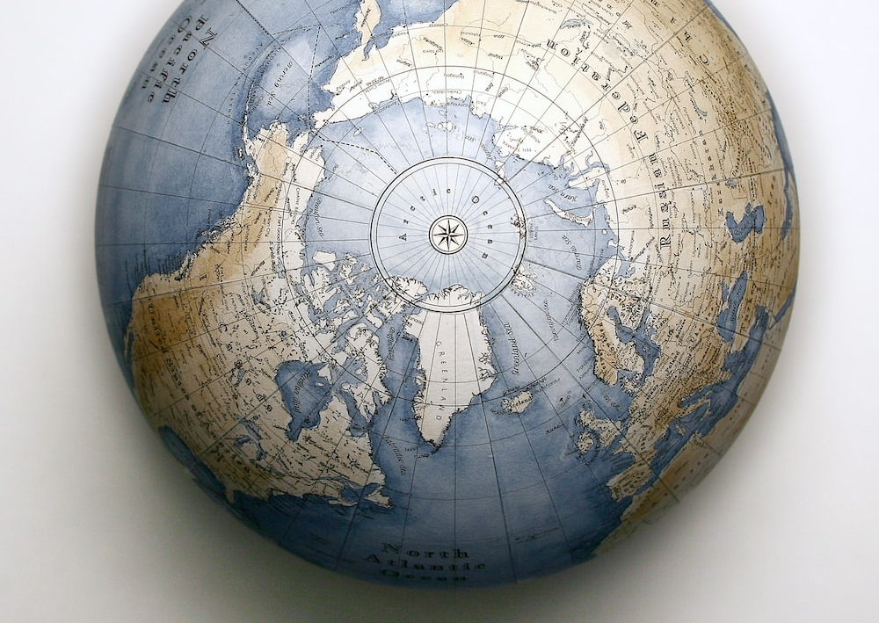
kevät 2021
Kansallisuus ja identiteetti
Kansallisuus ja kulttuuri
Monikansallinen maailma
Kansallistunne ennen ja nyt
Tulevaisuuden suomalaisuus

Slide 8
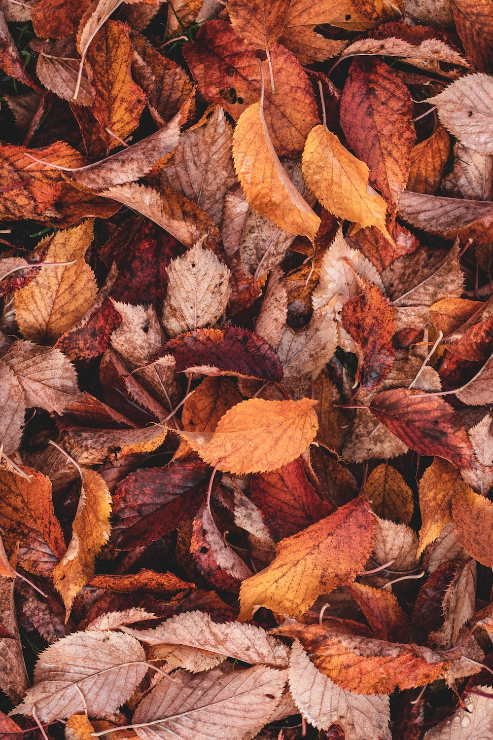
syksy 2020
  Brändit ja unelmat
  Brändit ja arvot
  Brändäyksen varjopuolet
  Yksilöt ja brändääminen
  Liike-elämä ja brändääminen

Slide 9
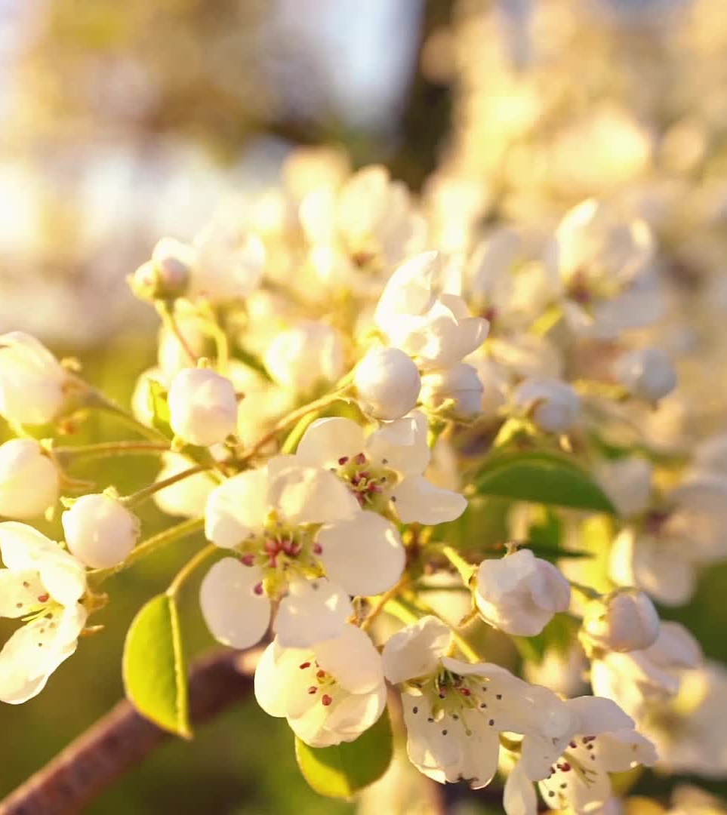
kevät 2020
Viihdyttävät ja/tai vaaralliset tarinat
Kertomukset identiteettien ja/tai yhteisöjen rakentajina
Tarinat kasvattajina
Median kertomukset
Kertomukset markkinoinnissa

Slide 10
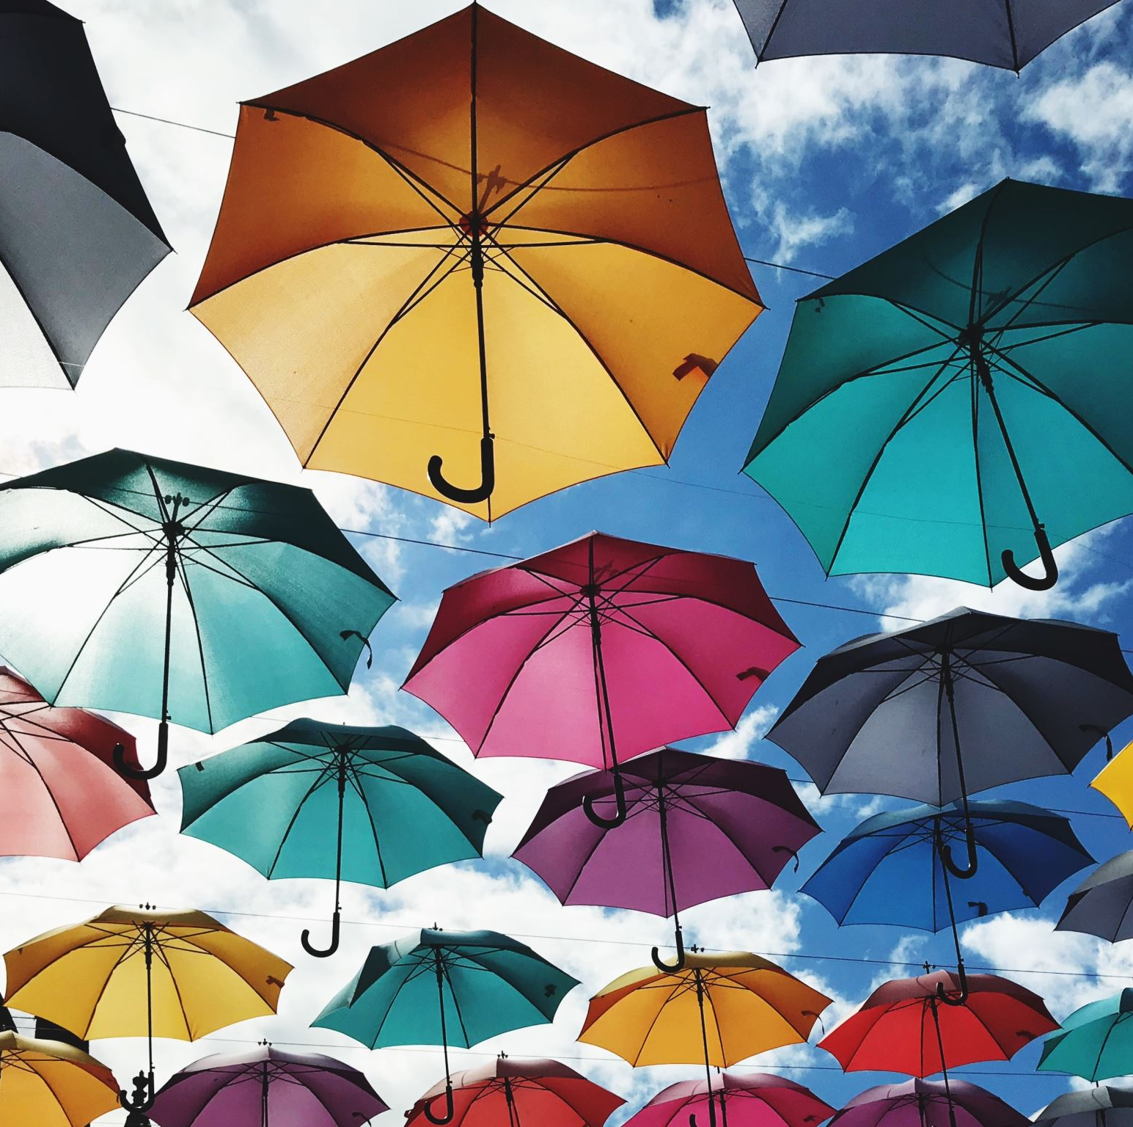
syksy 2019
Digitaalinen arki
Sosiaaliset suhteet someaikana
Elämää ilman sosiaalista mediaa?
Osallistumisen tai itsensä ilmaisemisen uusia tapoja digiaikana
Eri ihmisryhmät sosiaalisen median käyttäjinä
Sosiaalisen median edut ja haitat

Slide 11
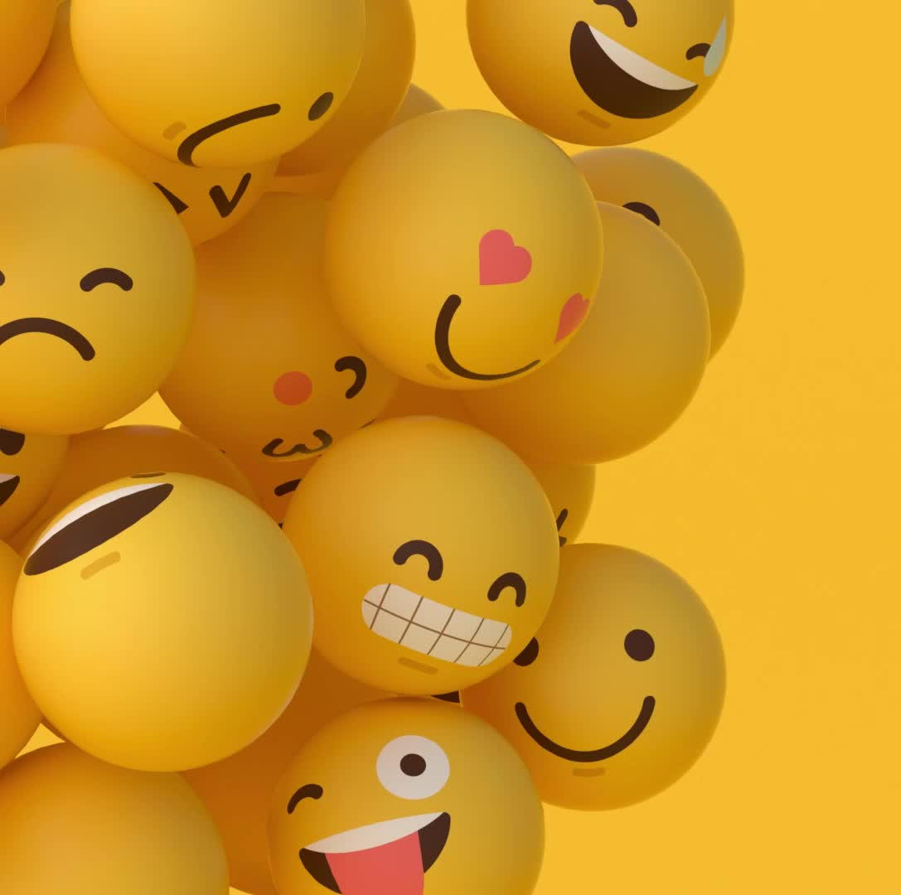
kevät 2019
Kenelle tai mille saa nauraa?
Onko huumori aina hauskaa?
Huumoria eri kulttuureissa tai alakulttuureissa
Mihin hauskuutta tarvitaan?
Mikä minua tai meitä naurattaa?
Huumori vaikuttamiskeinona
Mistä huumorin tunnistaa?

Slide 12
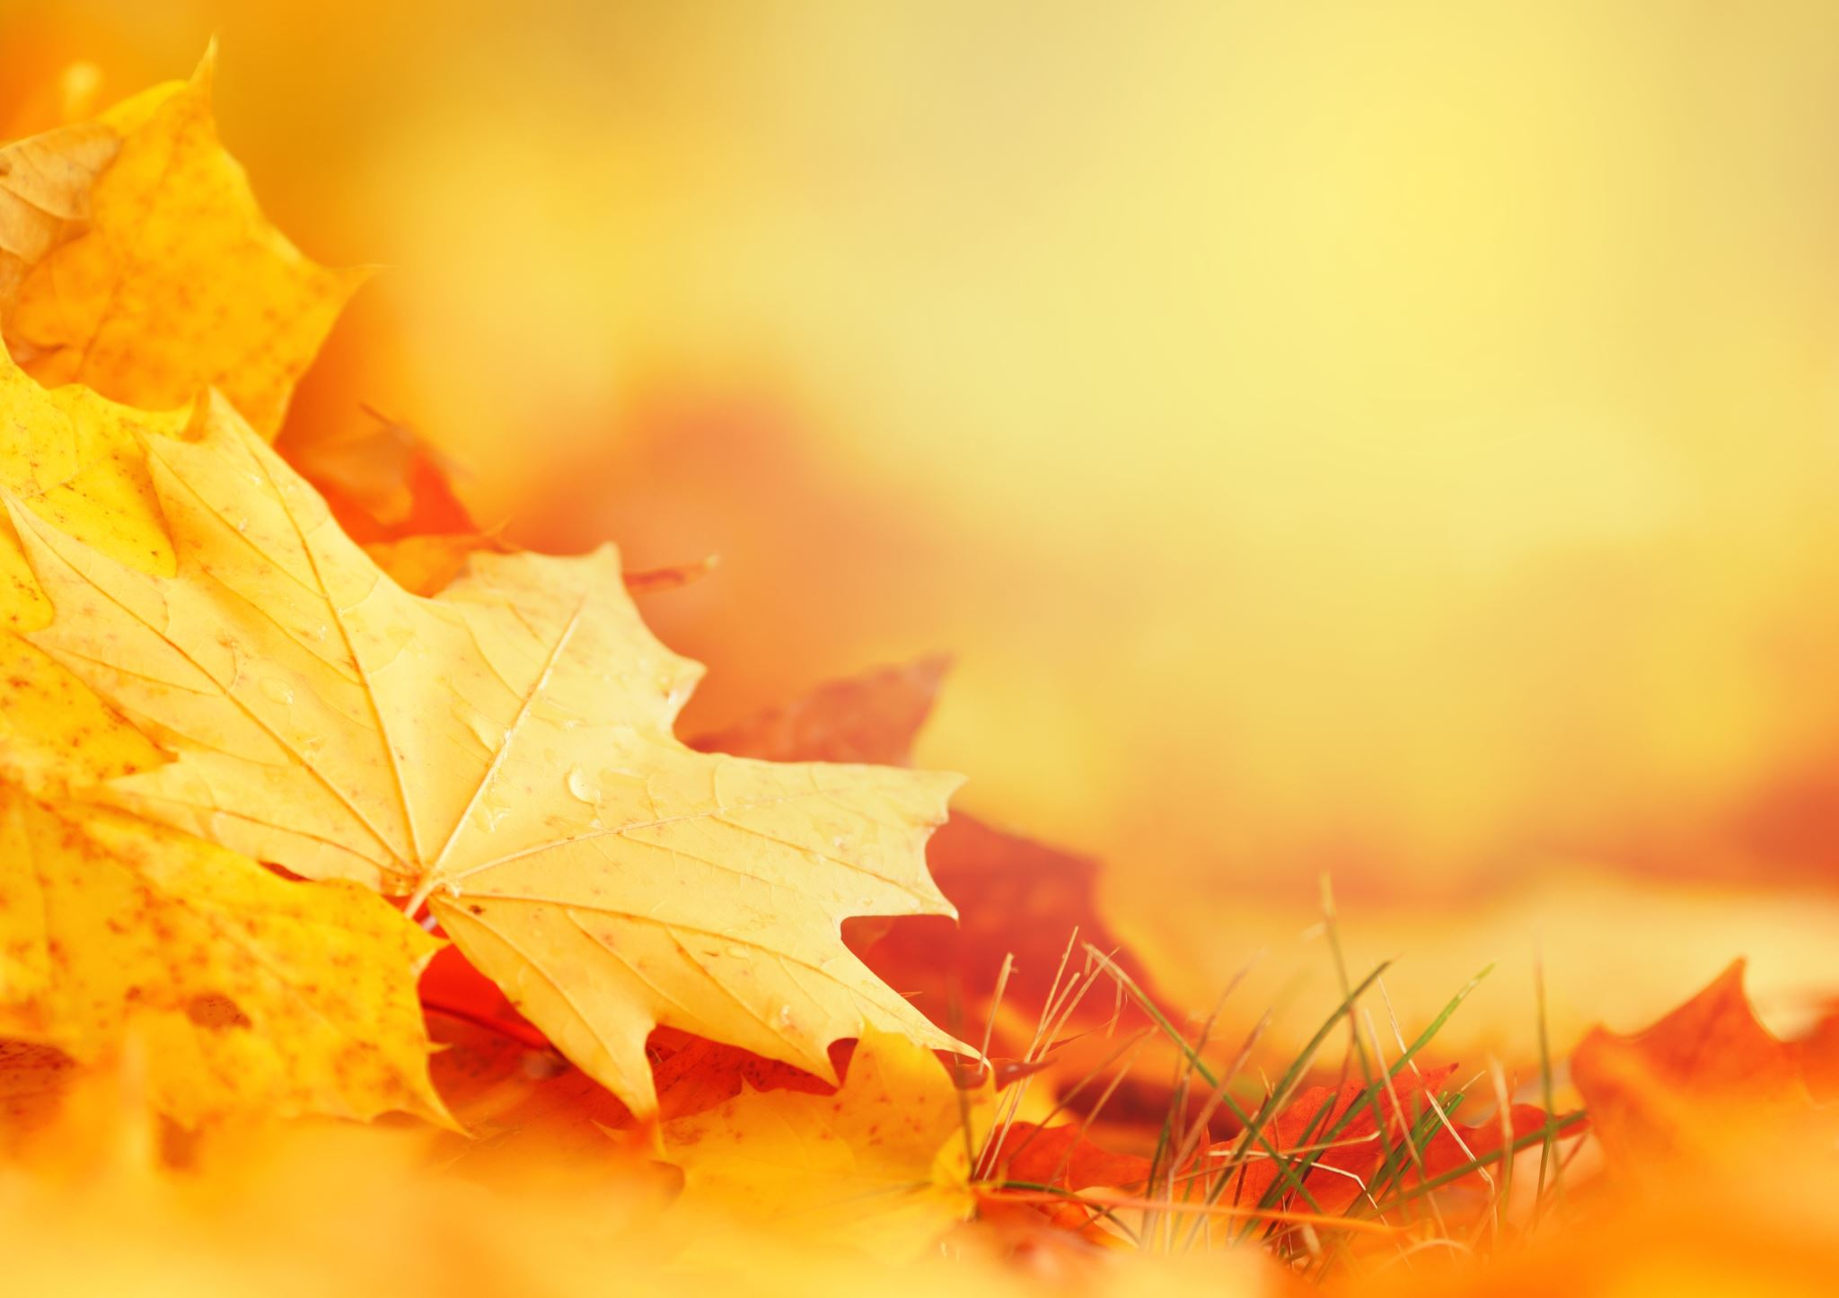
syksy 2018 =
1. kirjoitustaidon koe
Sanat voivat muuttaa maailmaa
Mielipiteen ilmaiseminen vaatii rohkeutta
Mitä hyvää tai pahaa sanoilla voi saada aikaan?
Voiko kaiken ilmaista sanoin?
Sumuttavat ja manipuloivat sanat
Missä oman äänensä saa kuuluviin?
Sanat tai kuvat, jotka ovat tehneet minuun vaikutuksen

